Slide 1
CÁLCULO INTEGRAL TAREA 3: MÉTODOS DE INTEGRACIÓN.
Método integración por sustitución

Slide 2
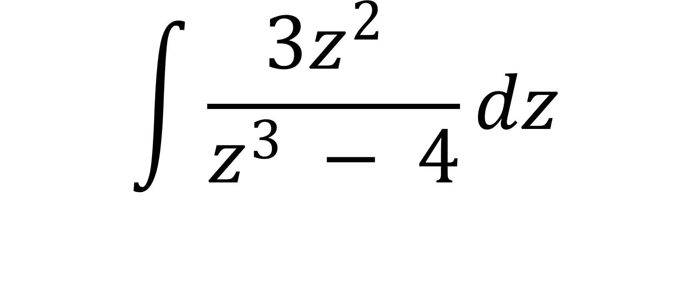
Ejercicio
$$\int{\frac{3z^{2} }{z^{3} − 4}dz}$$

Slide 3
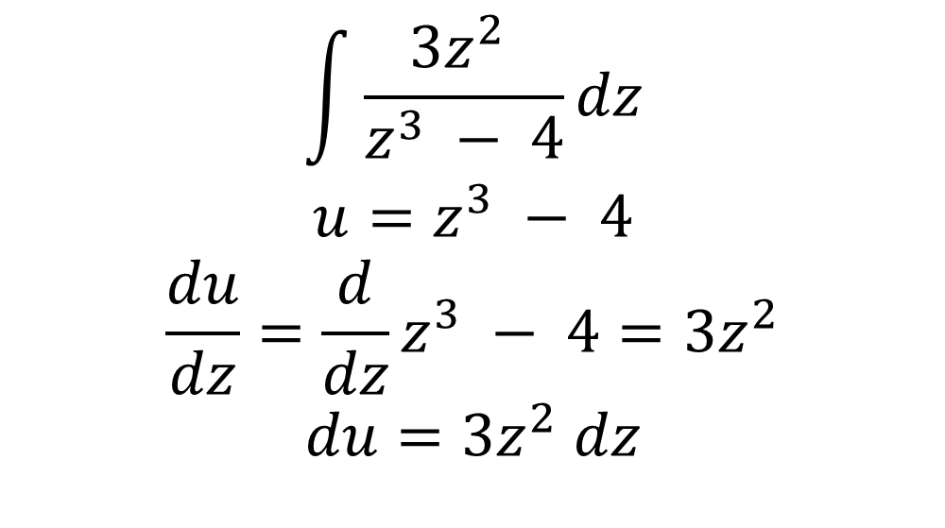
Desarrollo
$$\int{\frac{3z^{2} }{z^{3} − 4}dz}$$
$$u=z^{3} − 4$$
$$\frac{du}{dz}=\frac{d}{dz}z^{3} − 4={3z}^{2}$$
$$du={3z}^{2} dz$$

Slide 4

Desarrollo
$$u=z^{3} − 4$$
$$du={3z}^{2} dz$$
$$\int{\frac{3z^{2} }{z^{3} − 4}dz}=\int{\frac{1}{z^{3} − 4}du}=\int{\frac{1}{u}du}$$

Slide 5

Desarrollo
$$\int{\frac{3z^{2} }{z^{3} − 4}dz}=\int{\frac{1}{z^{3} − 4}du}=\int{\frac{1}{u}du}$$
$$\int{\frac{1}{u}du}=\ln\left|u\right|+C$$

Slide 6

Desarrollo
$$\int{\frac{1}{u}du}=\ln\left|u\right|+C$$
$$u=z^{3} − 4$$
$$\ln\left|u\right|+C=\ln\left|z^{3} − 4\right|+C$$
$$\int{\frac{3z^{2} }{z^{3} − 4}dz=\ln\left|z^{3} − 4\right|+C}$$

